Slide 1

Znělé a neznělé souhlásky
Mgr.Iveta Vališková

Slide 2
Některé souhlásky píšeme jinak,než je vyslovujeme.
Abychom zjistili, jak slovo napsat, můžeme si říci stejné slovo v jiném tvaru nebo slovo příbuzné, ve kterém je správný pravopis jednoznačně slyšet:
HOLU?- HOLUBI -HOLUBICE
KLU?KO – HODNĚ KLUBEK- KLUBÍČKO
KNÍ?KA – HODNĚ KNÍŽEK - KNÍŽEČKA

Slide 3
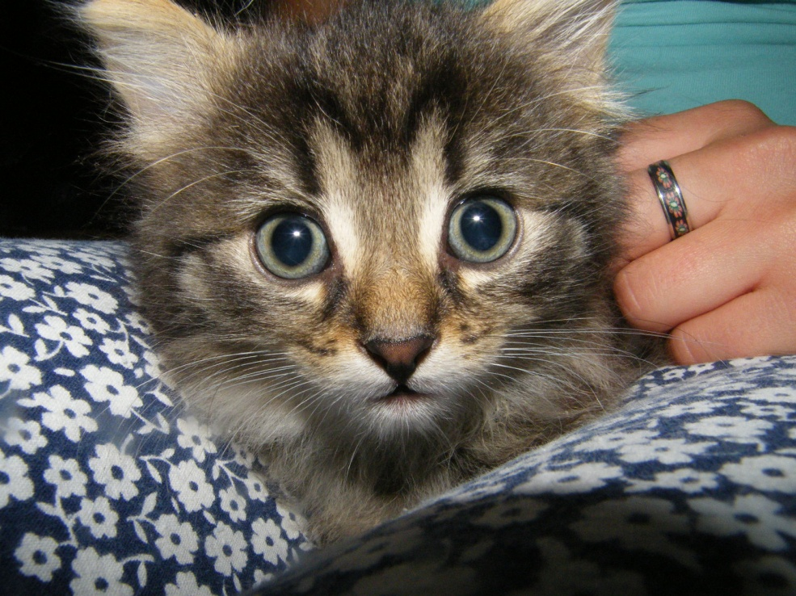
D NEBO T, Ď NEBO Ť
SEĎ ROVNĚ
KRMÍTKO
SLADKÉ OPLATKY
ŠKŮDCE
HÁDKA
SCHŮDKY,
LOĎ,
PLOD JABLONĚ
OMÍTKA
KROTKÉ KOŤÁTKO
VYSOKÝ PLOT

Slide 4
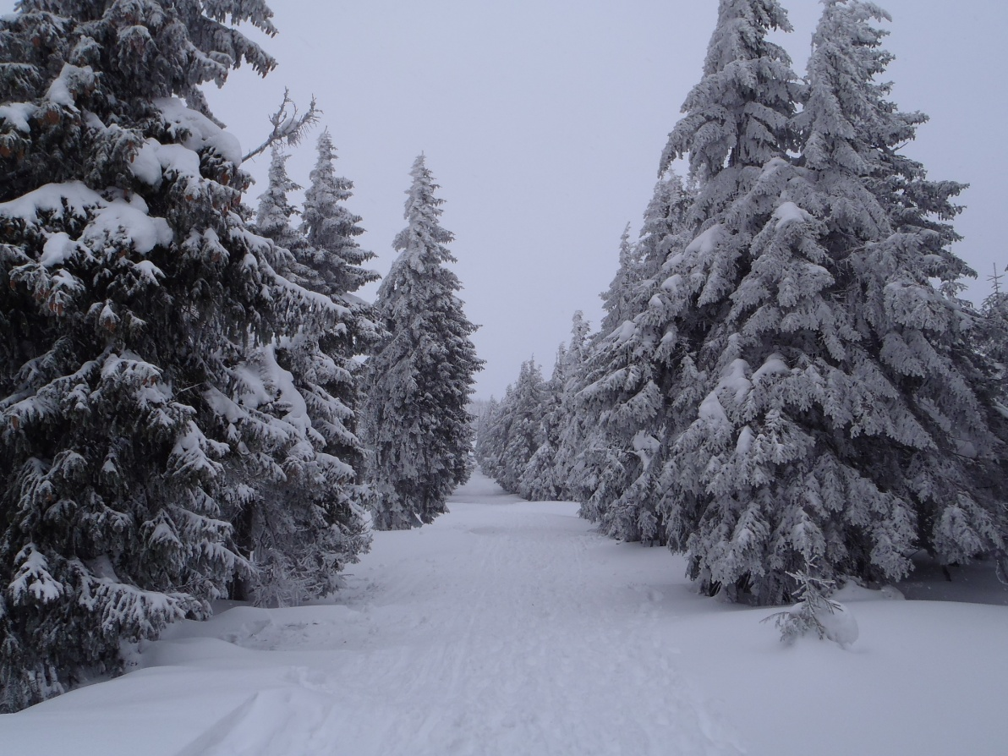
P NEBO B, S NEBO Z
MRÁZ
VLAS
KOS
TRUBKA
SKOŘÁPKA
KLUBKO
HOLUB

Slide 5
ZNĚLÉ A NEZNĚLÉ SOUHLÁSKY
III/2 Inovace a zkvalitnění výuky prostřednictvím ICT
číslo projektu : CZ.1.07/1.4.00/21.3770
Autor: Mgr.Iveta Vališková
Škola: ZŠ a MŠ Dětenice
Použitá zdroje: www.office.microsoft.com
Obrázky, fotografie: Mgr.Iveta Vališková
Cíl: Materiál je určen k procvičení zdůvodňování a procvičení pravopisu u znělých a neznělých souhlásek.

